Slide 1
Ouderavond ISK
WELKOM

Slide 2
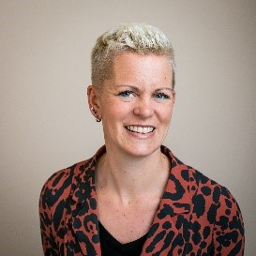
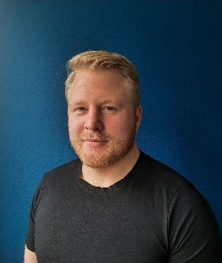
Medewerkers Vinkenstraat
Rector: Jannelies Mik
Teamleider Vinkenstraat: Tim de Vries
Conciërge + Verzuimcoördinator: Marion Weening
Ректор: Яннеліс Мік
Керівник команди Vinkenstraat: Тім де Фріс
Консьєрж+координатор прогулів і пропусків: Маріон Вейніг

Slide 3
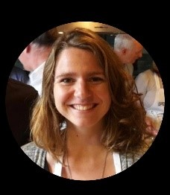
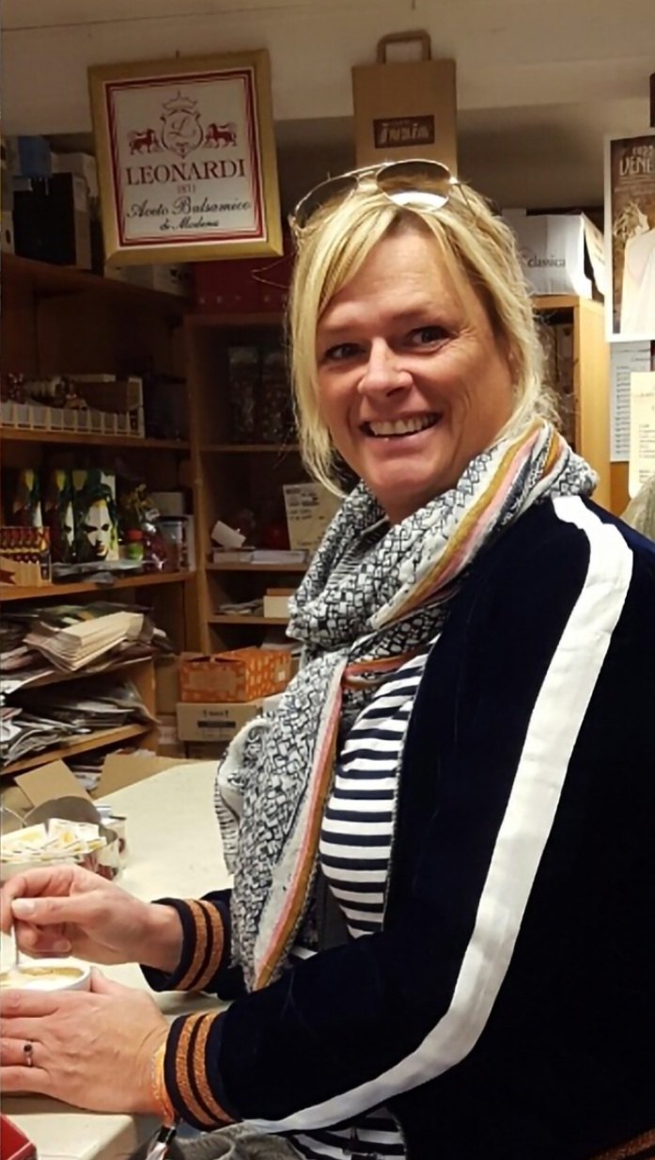
Medewerkers Vinkenstraat ondersteuningsteam
Sophie Hofland
Maaike Imelman
Olesya Isaeva
Anna Barsema
Софі Хофланд
Маайке Імелман
Олеся Ісаєва
Анна Барсшема

Slide 4
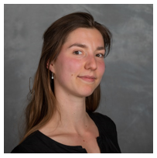
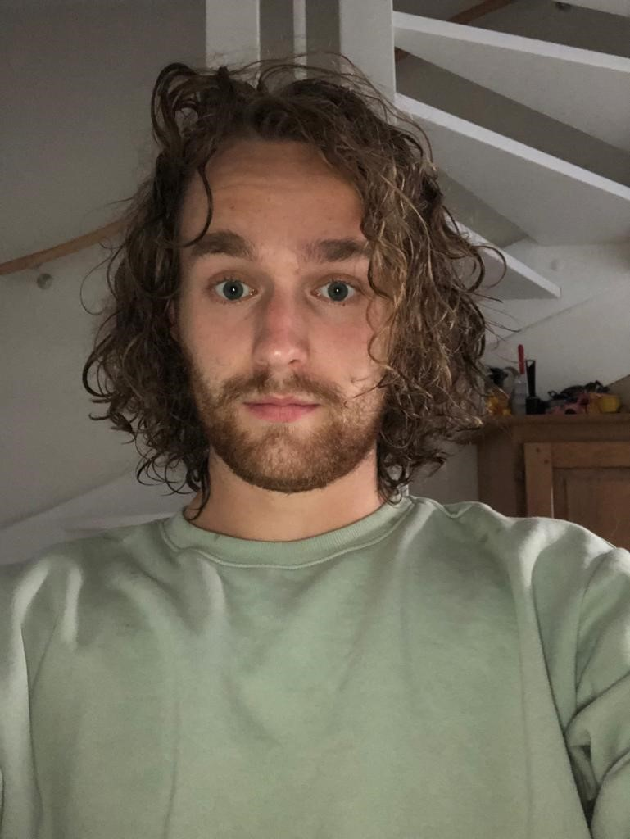
Medewerkers Vinkenstraat -mentoren
OPK1A: Noortje van der Laan
OPK1B: Maaike Imelman
OKT1A: Abe Elzenga
OKT1B: Petra Busz
ОРК1А: Ноортьє Ван Дер Лаан
OPK1B: Маайке Імелман
OKT1A: Абе Елзенга
OKT1B: Петра Бусз

Slide 5
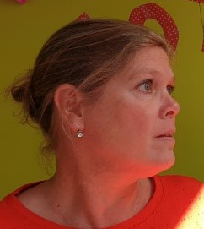
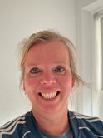
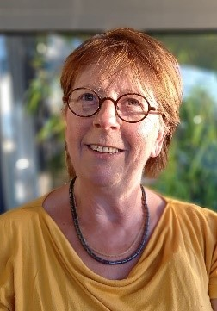
Medewerkers Vinkenstraat -mentoren
OTH1A: Simone ten Wolde
OHA1A: Marjan Bloem
OHA1B: Oleysa Isaeva
OHA1C Jose Versteegh
ОТН1А: Сімоне тен Волде
ОНА1А: Маріан Блум
ОНА1В: Олеся Ісаєва
ОHA1C : Йозе Ферстейгх

Slide 6
ISK-onderwijs
School voor nieuwkomers
12 tot 18 jaar
Nederlands (NT2)
Engels, Rekenen/wiskunde, LO, BV, koken, drama, burgerschap, science, mentorles
2 jaar
Schakelen naar passend regulier onderwijs
Школа для тих, хто щойно приїхав
З 12 до 18 років
Нідерландська (Нідерландська, як друга мова
Англійська, Арифметика /математика, фізкультура, образотворче мистецтво, кулінарія, драма, громадянство, біологія, уроки ментора.
2 роки
Перехід на відповідну регулярну освіту

Slide 7
Klasindeling
Instroom: welk niveau heeft de leerling?
Niveaugroepen:
A: Atheneum
H: Havo
T: vmbo-t
K: vmbo-k
B: vmbo-b
P: Praktijk onderwijs
Нові учні: який рівень має учень?
Рівневі групи
А: Атенеум
Н: Загальна середня освіта
T: Середня професійна освіта - теоретична
К: Середня професійна освіта - комбінована
В: Середня професійна освіта - базова
Р: Практична освіта

Slide 8
Situatie huidig schooljaar (2022-2023)
Locatie Melisseweg
+/- 270 leerlingen
Leerlingen met alle achtergronden
Locatie Vinkenstraat
+/-120 leerlingen
Alleen leerlingen uit Oekraïne
Locatie Kiel 5 (sinds 10 mei)
+/- 45 leerlingen
Leerlingen met alle achtergronden
Локація Melisseweg
+/- 270 учнів
Учні з усіх країн
Локація Vinkenstraat
+/-120 учнів
Тільки учні з України
Локація Kiel 5 (з 10 травня)
+/- 45 учнів
Учні з усіх країн

Slide 9
Indeling komend schooljaar (2023-2024)
Indeling leerlingen op niveau klas.
Niveau klassen verdeeld over locaties
Класифікація учнів за рівневими класами
Розподілення по локаціям за рівневими класами
ISK Groningen
Locatie Melisseweg
Locatie Vinkenstraat
Locatie Kiel 5

Slide 10
Hoe worden klassen ingedeeld?
Leerlingen Vinkenstraat
(K)THA1/ KT2 klassen
Locatie ??
22-23
PB(K)1, 2 klassen
Locatie ??
Locatie ??
(K)THA1/ HA2 klassen
Indeling Niveau klassen
23-24

Slide 11
Wat verandert er voor leerlingen uit Oekraïne?
Alle leerlingen worden komend jaar gemixt.
Mogelijk les op andere locatie.
Geen vrijstelling voor online lessen tijdens ISK lessen.
Всі учні у наступному навчальному році будуть змішані.
Можливі уроки на інших локаціях.
Ніякого звільнення для онлайнуроків під час уроків в школі ISK.

Slide 12
Uitstroom van ISK naar VO en MBO/HBO
1. VO = Voortgezet Onderwijs, volgt op de basisschool.
2. MBO = Middelbaar Beroeps Onderwijs, mogelijk vanaf 16 jaar.
3. HBO = Hoger Beroeps Onderwijs, toegankelijk na Havo of MBO 4.
1. VO = Середня освіта - після початкової школи.
2. MBO = Середня професійна освіта - можлива з 16 років.
3. HBO = Вища професійна освіта - доступна після Havo або MBO 4.
ISK
1. VO
2. MBO
3. HBO

Slide 13
1. Uitstroom naar VO
ISK
1. VO
2. MBO
3. HBO
Pro, VMBO (BB, KB, TL), Havo, VWO.
Vanaf 12 jaar.
Start hoeft niet altijd in klas 1.
Afhankelijk van leeftijd, niveau, opleiding in vaderland en niveau van Nederlands.
Zoeken naar een school in de woonplaats.
Aanmelden voor 15 maart.
Pro, VMBO (BB, KB, TL), Havo, VWO.
З 12 років.
Початок не завжди має бути з першого класу
Залежно від віку, рівня, освіти в країні походження та рівня нідерландської.
Пошук школи за місцем проживання.
Реєстрація до 15 березня.

Slide 14
2. Uitstroom naar MBO
ISK
1. VO
2. MBO
3. HBO
MBO heeft vier niveaus:
MBO entree (NT2), MBO 2, MBO 3, MBO 4.
Vier MBO scholen in Groningen:
Noorderpoort
Alfa College
Terra
Menso Alting
Toelatingseisen, algemeen en per opleiding.
Kosten: €1357,00
Aanmelden voor 1 april.
MBO має чотири рівні:
MBO вступний (NT2), MBO 2, MBO 3, MBO 4.
Чотири школи MBO в Гронінгені:
Noorderpoort
Alfa College
Terra
Menso Alting
Вимоги до вступу загальні та за програмою навчання.
Вартість: €1357,00
Реєстрація до 1 квітня.

Slide 15
3. Uitstroom naar HBO
ISK
1. VO
2. MBO
3. HBO
Hanze Hogeschool Groningen.
Meer dan 70 verschillende opleidingen, Engelstalig en Nederlandstalig.
Toelatingseisen en toelatingstoetsen per opleiding.
Collegegeld. Binnen EU €2300,00, buiten EU €8800,00.
Liefst met diploma waardering
Hanze Hogeschool Groningen.
Більш ніж 70 напрямків освіти, які викладаються англійською або нідерландською.
Вимоги до вступу та вступні тести за програмою.
Вартість навчання. В межах ЄС €2300,00, за межами ЄС €8800,00.
Бажано з підтвердженим дипломом.

Slide 16
Andere mogelijkheden in Groningen
Schakelklas MBO 3-4 Alfa College, voorbereiding op MBO 4.
Duur: 1 jaar
Toelating: Nederlands A2, Engels A1, Wiskunde 1F
Aanmelden: vanaf 1 april
Voorbereidend Jaar (VBJ) Alfa College, voorbereiding op HBO of Universiteit.
Duur: 1 of 2 jaar
Toelating: Nederlands B1, Engels A2, Wiskunde 2F
Aanmelden: vanaf 1 april
De bekostiging hiervan kan via de ISK.
Перехідний клас MBO 3-4 Alfa College, підготовка до MBO 4.
Тривалість: 1 рік
Вимога: Нідерландська A2, Англійска A1, Математика 1F
Реєстарція: з 1 квітня
Підготовчий рік (VBJ) Alfa College, підготовка до HBO або Університету.
Тривалість: 1 або 2 роки
Вимоги: Нідерландська B1, Англійська A2, Математика 2F
Реєстрація: з 1 квітня
Фінансування може бути здійснено через ISK.

Slide 17
1.VO
2. MBO
2. MBO
1.VO
2. MBO
1.VO
1.VO

Slide 18
Afspraak
De aanmelding voor VO, MBO, HBO, Schakelklas en VBJ gaat via de schakelcoach.
Drie schakelcoaches op ISK Groningen.
1. Ruth de Jonge, schakelcoach VO
2. Gitte Boschma, schakelcoach MBO/HBO
3. Simone ten Wolde, schakelcoach VO en MBO/HBO
Simone is dinsdag, woensdag en donderdag beschikbaar.
Contact:
s.tenwolde@o2g2.nl
06-23756956
Реєстрація для VO, MBO, HBO, Перехідного класу або VBJ здійснюєть ся через коуча по переходу.
Три коучі в школі ISK Groningen.
1. Рут Де Йонге, коуч VO
2. Хітте Босшма, коуч MBO/HBO
3. Сімоне Тен Волде, коуч VO та MBO/HBO
Сімоне доступна у вівторок, середу та четвер.
Контакти:
s.tenwolde@o2g2.nl
06-23756956

Slide 19
Leerplicht
Alle kinderen in Nederland hebben recht op onderwijs en zijn leerplichtig
Online les? Wel naar school!
Ziek of afwezig? School bellen
+3150 321 0404
+31642367071
Усі діти в Нідерландах мають право на освіту і зобов’язані ходити до школи
Онлайн урок? Ви все одно зобов’язанні ходити до школи
Захворів або відсутній? Подзвоніть до школи
050 321 04 04
+31642367071

